Slide 1
ACTIVIDAD 3
Leo y escribo con las sílabas ge-gi-gue-gui
2° Básico
31-03-2025

Slide 2
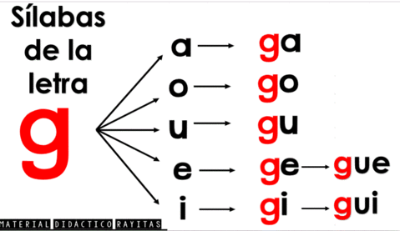

Slide 3
Dibuja 2 objetos con gue - gui.

Slide 4
Escribe cada palabra donde corresponda.
GE
GI

Slide 5
Veamos el siguiente video
(2) silabas para niños gue gui ge gi / Syllable with ge gi gue gui - YouTube

